Slide 1



Niveau
Mathématiques
Niveau
1AC
Semestre 1 - Période 2
Leçon 5
Opérations sur les expression littérales
Simplifier les expressions littérales de la forme:
m(ax + b) + n(cx + d)
Tâche 4

Slide 2









Banque des icones utilisées dans les slides
Slide réservé à l’enseignant
Consignes et explications données aux élèves (à dire à haute voix)
L’élève prête l’attention à l’enseignant
L’élève lève la main avant de répondre
L’élève utilise l’ardoise pour répondre
L’élève recopie la correction sur le livret
Pratique autonome
Pratique guidée en binôme

Slide 3

Repérage dans la semaine
Séance 1
Réduire et simplifier des expressions littérales.
Séance 2
Additionner et soustraire des expressions littérales
Séance 3
Multiplier et diviser les expressions littérales de la forme ax par un nombre
Séance 4
Multiplier et diviser l’expression littérale de la forme $ax+b$ par un nombre
Séance 5
Simplifier les expressions littérales de la forme m(ax + b) + n(cx + d)

Slide 4

Structure de la séance
1
Ouverture de la séance
10 min
2
Modelage
10 min
3
Pratique guidée collective (VdC)
10 min
4
Pratique guidée en binôme
10 min
5
Pratique autonome
12 min
6
Clôture
3 min

Slide 5





Matériel nécessaire
Matériel de l’élève

Slide 6


Une banque des bons et mauvais comportements
Bons comportements
Mauvais comportements
J’oublie
mon ardoise

Slide 7

Contrôler les cahiers
et corriger l'exercice maison
6 min

Slide 8
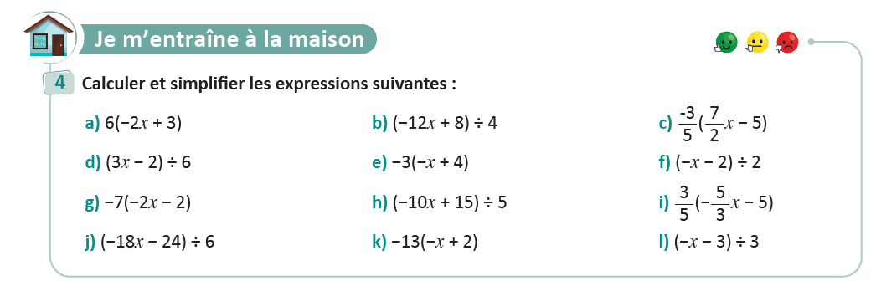
On commence par la correction de l’exercice maison de la séance précédente.
L’enseignant contrôle les réalisations d’un échantillon d’élèves avant de passer à la correction au tableau
Page 72

Slide 9

Activité rituelle
3 min

Slide 10

Lexique
1 min

Slide 11

Notez bien que ces mots en français seront utilisés au cours de cette séance et pendant toute la leçon..
O
Distributivité
Termes semblables
Réduire une expression littérale

Slide 12


Calculez:
O
.
L’enseignant donne 30s aux élèves pour réfléchir, puis invite deux ou trois d'entre eux à répondre.
Calculer:
$$\frac{15−9}{3}$$

Slide 13

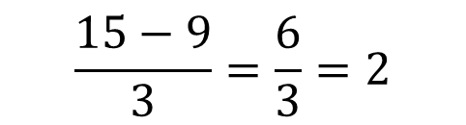
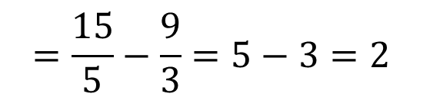
Voici la réponse:
O
L’enseignant donne des feedbacks sur les erreurs observées
Méthode1:
$$\frac{15−9}{3}$$
$$=\frac{15}{5}−\frac{9}{3}=5−3=2$$
Méthode2:
$$\frac{15−9}{3}=\frac{6}{3}=2$$

Slide 14
Effectuez la division $\left(16x−8\right)÷4$
O
L’enseignant donne 30s aux élèves pour réfléchir, puis invite deux ou trois d'entre eux à répondre.
Effectuer la division:
$$(16x−8)÷4$$

Slide 15





Voici la réponse:
O
L’enseignant donne des feedbacks sur les erreurs observées.
$$(16x−8)÷4$$
$$=(16x−8)×\frac{1}{4}$$
$$=(16x)×\frac{1}{4}−8×\frac{1}{4}$$
$$=16×\frac{1}{4}x −8×\frac{1}{4}$$
$$=\frac{16}{4}x −\frac{8}{4}$$
$$=4x −2$$

Slide 16

Effectuez la division $(5x+7)÷(\frac{−5}{7})$
O
L’enseignant donne 30s aux élèves pour réfléchir, puis invite deux ou trois d'entre eux à répondre.
Effectuer la division :
$$(5x+7)÷(\frac{−5}{7})$$

Slide 17
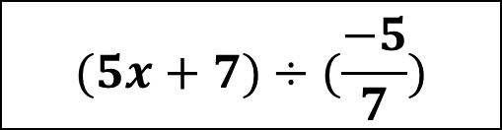
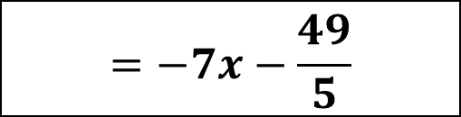
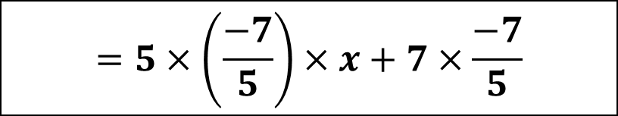
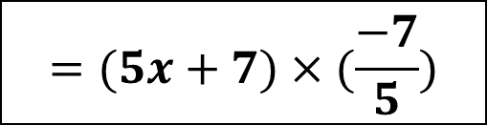
Voici la réponse:
O
L’enseignant donne des feedbacks sur les erreurs observées.
$$(5x+7)÷(\frac{−5}{7})$$
$$=(5x+7)×(\frac{−7}{5})$$
$$=5×\left(\frac{−7}{5}\right)×x+7×\frac{−7}{5}$$
$$=−7x−\frac{49}{5}$$

Slide 18
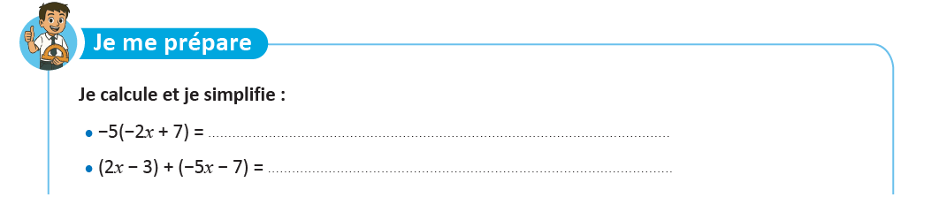
Calculez et simplifiez:
O
L’enseignant donne 30s aux élèves pour réfléchir, puis invite deux ou trois d'entre eux à répondre.

Slide 19





Voici la réponse :
O
L’enseignant affiche et explique les réponses.
$$\left(−5\right)×\left(−2x\right)+(−5)×7$$
$$=10x−35$$
$$2x−3−5x−7$$
$$=2x−5x−3−7$$
$$=−3x−10$$

Slide 20

Déclaration de l’objectif
de la séance
1 à 2 min

Slide 21
Exprimez vos avis
O
L’enseignant donne 30s aux élèves pour réfléchir, puis invite deux ou trois d'entre eux à répondre.
À votre avis, comment peut-on simplifier l’expression
?
$$3\left(−5x+6\right)−5(12x−9)$$

Slide 22
A la fin de cette séance, vous serez capables de :
O
L’enseignant déclare l’objectif.
Simplifier les expressions littérales de la forme m(ax + b) + n(cx + d)

Slide 23
A la fin de cette séance, vous serez capables de:
O
Simplifier des expressions comme :
$$5\left(6x−1\right)+3(7x+4)$$

Slide 24



Tâche principale
10 min

Slide 25
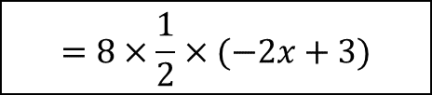
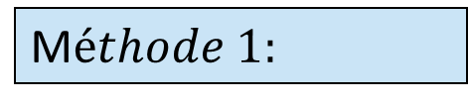
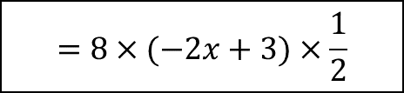

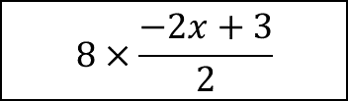



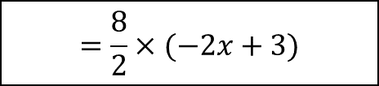
Voici une première méthode pour multiplier par un nombre une expression littérale écrite sous forme d’une fraction.
M
L’enseignant incite les élèves à suivre.
Exemple: simplifier l’expression littérale $8×\frac{(−2x+3)}{2}$
M$éthode 1:$
$$=8×(−2x+3)×\frac{1}{2}$$
Je convertis la fraction en multipliant par l’inverse du dénominateur
$$8×\frac{−2x+3}{2}$$
$$=8×\frac{1}{2}×(−2x+3)$$
J’utilise la commutativité: $a×b=b×a$
$$=\frac{8}{2}×(−2x+3)$$
Je calcule et je simplifie
$$=4 (−2x+3)$$
$$=4×(−2x)+4×3$$
$$=−8x+12$$

Slide 26
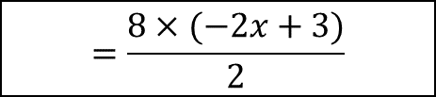
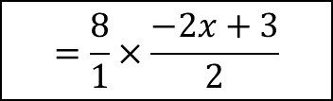




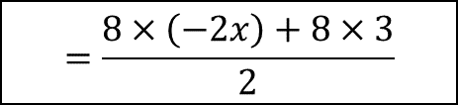

Voici une 2ème méthode pour multiplier par un nombre une expression littérale sous forme d’une fraction
M
L’enseignant incite les élèves à suivre.
Exemple: simplifier l’expression littérale $8×\frac{(−2x+3)}{2}$
M$éthode 2:$
J’écris l’expression sous forme d’une fraction
$$8×\frac{−2x+3}{2}$$
$$=\frac{8}{1}×\frac{−2x+3}{2}$$
$$=\frac{8×(−2x+3)}{2}$$
Je calcule et je simplifie l’expression au numérateur
$$=\frac{8×\left(−2x\right)+8×3}{2}$$
$$\frac{a+b}{c}=\frac{a}{c}+\frac{b}{c}$$
$$=\frac{−16x+24}{2}$$
$$=\frac{−16x}{2}+\frac{24}{2}$$
$$=−8x+12$$

Slide 27

Maintenant, je vous montre comment réduire une expression littérale de la forme: $m\left(ax+b\right)+n(cx+d)$: .
M
L’enseignant incite les élèves à suivre.
Pour réduire l’expression littérale suivante $3\left(2x−5\right)+4\left(−3x+7\right)$:
1
J’applique la distributivité sur chaque expression
$$3\left(2x−5\right)+4\left(−3x+7\right)$$
$$=3×\left(2x\right)−3×5−4×\left(3x\right)+4×7$$
2
J’effectue les calculs
$$=6x−15−12x+28$$
3
Je regroupe les termes semblables
$$=6x−12x−15+28$$
4
Je réduis l’expression obtenue
$$=\left(6−12\right)x+13$$
$$=−6x+13$$

Slide 28






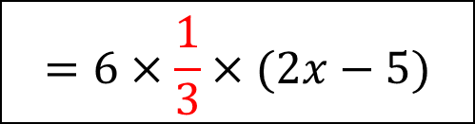
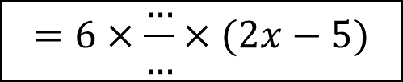

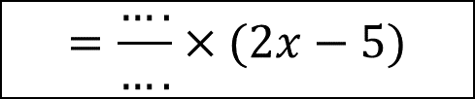
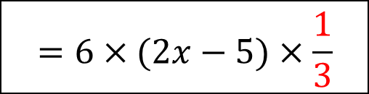
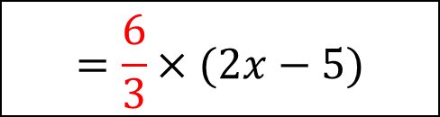
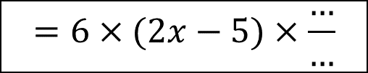

Complétez:
VdC
L’enseignant affiche question par question, demande aux élèves de répondre et justifier la réponse et fait les feedbacks nécessaires
sur les erreurs observées
compléter
$$6×\frac{2x−5}{3}$$
$$=6×(2x−5)×\frac{1}{3}$$
$$=6×(2x−5)×\frac{…}{…}$$
$$=6×\frac{…}{…}×(2x−5)$$
$$=6×\frac{1}{3}×(2x−5)$$
$$=\frac{….}{….}×(2x−5)$$
$$=\frac{6}{3}×(2x−5)$$
$$= …. (2x−5)$$
$$=2 (2x−5)$$
$$=2×…−2×…$$
$$=2×2x−2×5$$
$$= ….− ….$$
$$=4x−10$$

Slide 29
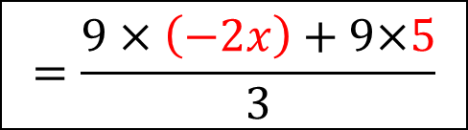

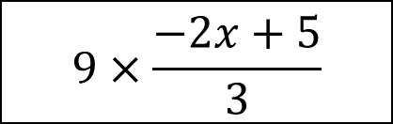
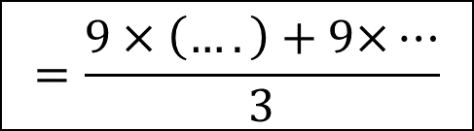

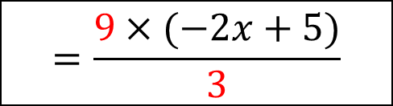
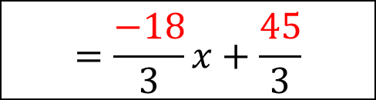

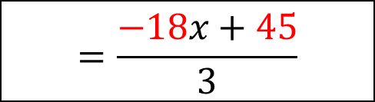
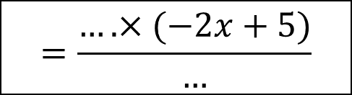
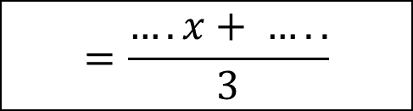
Complétez:
VdC
L’enseignant justifier la réponse et fait les feedbacks nécessaires sur les erreurs observées
Compléter
$$9×\frac{−2x+5}{3}$$
$$=\frac{….×(−2x+5)}{…}$$
$$=\frac{9×(−2x+5)}{3}$$
$$=\frac{9×\left(….\right)+9\text{×}…}{3}$$
$$=\frac{9×\left(−2x\right)+9\text{×}5}{3}$$
$$=\frac{….x+ …..}{3}$$
$$=\frac{−18x+45}{3}$$
$$=\frac{….}{3}x+\frac{…..}{3}$$
$$=\frac{−18}{3}x+\frac{45}{3}$$
$$= …..x+….$$
$$=−6x+15$$

Slide 30

Complétez
VdC
L’enseignant donne un moment de réflexion et demande aux élèves de lever leurs ardoises et invite un élève à justifier sa réponse :
Compléter
$3\left(−5x−2\right)+2(3x+5)$
$=3×\left(….\right)−3×…+2×\left(…\right)+2× ….$
$=3×\left(−5x\right)−3×2+2×\left(3x\right)+2×5$
$= ….x− ….+ …..x+ ……$
$=−15x−6+6x+10$
$=−15x+ ….+10−6$
$=−15x+6x+10−6$
$= ….x+ ….$
$=−9x+4$

Slide 31

Complétez:
VdC
L’enseignant donne un moment de réflexion et demande aux élèves de lever la main pour répondre en justifiant :
Compléter
$2\left(−3x−1\right)−3(3x−2)$
$=2×\left(….\right)−2×…−3×\left(…\right)+3× ….$
$=2×\left(−3x\right)−2×1−3×\left(3x\right)+3×2$
$= ….x….−.….− …..x+ ……$
$=−6x−2−9x+6$
$=….x− ….x−2+6$
$=−6x−9x−2+6$
$= ….x+ ….$
$=−15x+4$

Slide 32

Complétez
VdC
:
L’enseignant justifier la réponse et fait les feedbacks nécessaires sur les erreurs observées
Compléter
$$−5\left(x+1\right)+4(2−x)$$
$= …………………………………………………$
$=−5×x−5×1+4×2−4×x$
$= …………………………………………;$
$=−5x−5+8−4x$
$= …………………………………..$
$=−5x−4x−5+8$
$= …………………………………..$
$=−9x+3$

Slide 33
Pratique guidée en binôme
10 min

Slide 34

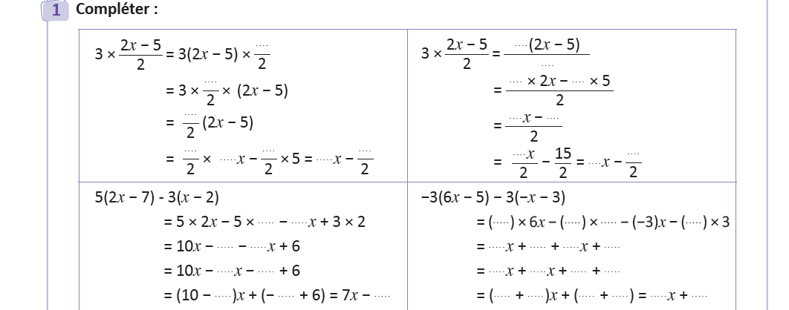
Travaillez individuellement puis discutez en binômes vos réponses.
L'enseignant accorde 5 min au travail individuel puis 4 minutes à la discussion. Il circule pour contrôler et donner des indications en cas de besoin.
Page:72

Slide 35
Voici la réponse
L’enseignant donne un moment de réflexion et demande aux élèves de lever les ardoises et demande à un élève de justifier sa réponse :
1
3
2
1
3
3
3
6
15
3
2
3
3
15
6
3
15
7
3
-3
-3
5
-3
35
3
-18
15
3
9
3
35
-18
3
15
9
3
35
29
-18
3
15
9
15
24

Slide 36
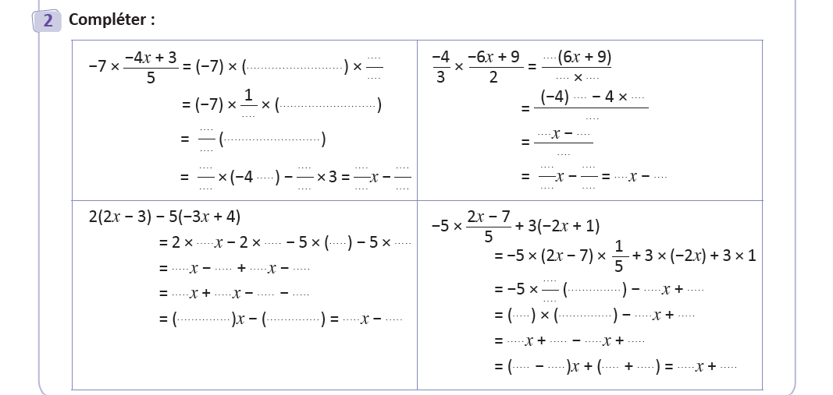

Travaillez individuellement puis discutez en binômes vos réponses.(corrigez $…(6x+9)$ par $…(−6x+9)$)
L'enseignant accorde 5 min au travail individuel puis 4 minutes à la discussion. Il circule pour contrôler et donner des indications en cas de besoin.
$$…(−6x+9)$$

Slide 37









Prenez la correction sur vos livrets.
L’enseignant explique la réponse et donne 30s aux élèves pour recopier la correction sur les livrets.
$$−4x+3$$
1
$$−4(−6x+9)$$
5
3
2
$$−4x+3$$
$$×(−6x)$$
9
5
6
-7
$$−4x+3$$
24
36
5
6
-7
$$x$$
7
28
21
24
36
4
6
5
5
5
5
6
6
2
3
$$−3x$$
4
4
6
15
20
6
1
$$2x−7$$
6
3
4
15
20
5
4
+15
6
+20
19
26
-1
$$2x−7$$
6
3
-2
7
6
3
-2
6
7
3
-8
10

Slide 38
Pratique autonome :
Travail individuel et défi
12 min

Slide 39
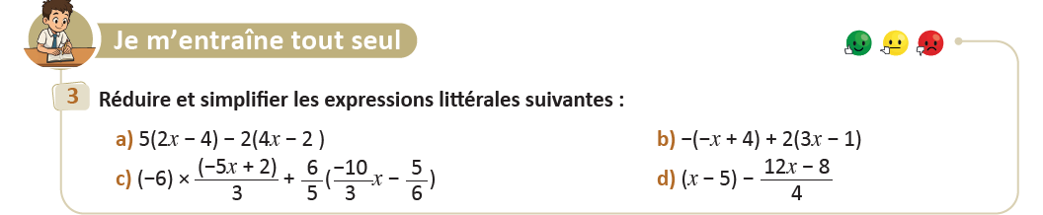
Prenez vos livrets et vos crayons, puis répondez individuellement aux exercices. Vous avez 10 min.
PA
L’enseignant vérifie les productions des élèves, donne une aide individuelle en cas de besoin et oriente les élèves ayant terminé vers le défi.
Page 74

Slide 40

Le temps est terminé. Voyons ensemble la solution des exercices.
PA
L’enseignant accorde 5 min pour donner l’occasion aux élèves de présenter leurs productions et corrige au tableau.
Temps Écoulé

Slide 41

Clôture
3 min

Slide 42
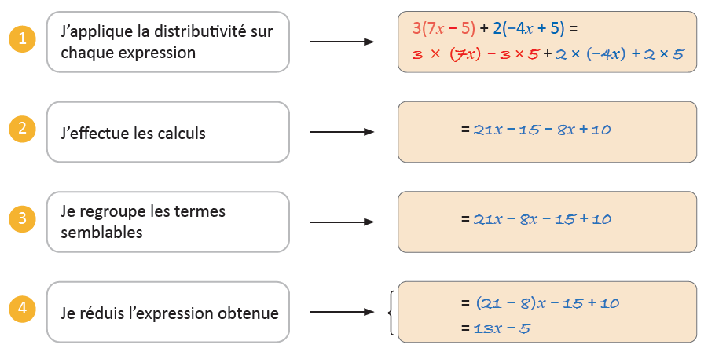
Dans cette séance nous avons appris que:
C
L’enseignant invite les élèves à rappeler ce qu’ils ont appris, puis présente une synthèse de la séance.
Pour réduire une expression littérale de la forme: $m(ax+b)+n\left(cx+d\right)$, je suis les étapes suivantes

Slide 43
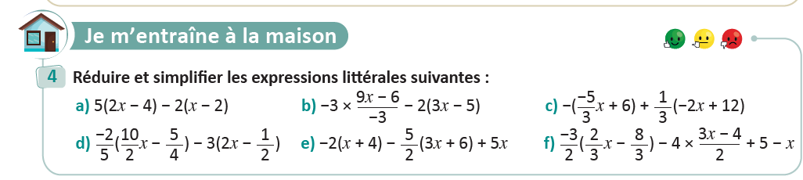
Exercice à préparer à la maison pour la prochaine séance
C
L’enseignant incite les élèves à faire l’exercice à la maison, puis clôt la séance..
Page74

Slide 44

Fin de la séance

